Slide 1
ISKAZNA LOGIKA

Slide 2
ŠTO JE ISKAZNA LOGIKA??
→ simbolička forma u logici koja odražava neko stanje stvari
- dio elementarne logike u kojem se svi iskazi grade od jednostavnih, dalje nedjeljivih iskaza
- u zaključivanju bitna je dosljednost

Slide 3
- glavne funkcije su:
disjunkcija, konjunkcija, implikacija,
ekvivalencija, negacija i kontradikcija
- ostale funkcije izvodimo iz njih

Slide 4
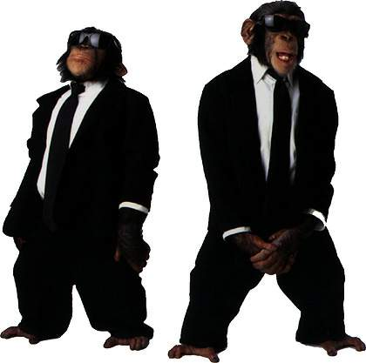
TABLICA ISTINITOSNIH VRIJEDNOSTI:
P | Q | 1 | 2 | 3 | 4 | 5 | 6 | 7 | 8 | 9 | 10 | 11 | 12 | 13 | 14 | 15 | 16
I | I | I | I | I | I | I | I | I | I | N | N | N | N | N | N | N | N
I | N | I | I | I | I | N | N | N | N | I | I | I | I | N | N | N | N
N | I | I | I | N | N | I | I | N | N | I | I | N | N | I | I | N | N
N | N | I | N | I | N | I | N | I | N | I | N | I | N | I | N | I | N
???

Slide 5
1.) TAUTOLOGIJA – iskaz je istinit bez obzira na situaciju
simbol je: T
primjer: Uvijek kad će kiša padati, ulice će biti mokre.
P | T | M
I | I | I
I | I | N
N | I | I
N | I | N

Slide 6
2.) UKLJUČNA DISJUNKCIJA
simbol je: V
primjer: Ivan je pametan ili marljiv.
P | V | M
I | I | I
I | I | N
N | I | I
N | N | N

Slide 7
3.) KONVERZNA IMPLIKACIJA
simbol je: ←
primjer: Ulice su mokre, ako kiša pada.
M | ← | P
I | I | I
I | I | N
N | N | I
N | I | N

Slide 8
4.) jednak je sudu P
primjer: Kiša pada.
P
I
I
N
N

Slide 9
5.) IMPLIKACIJA
simbol je: →
primjer: Ako Pero voli povrće, onda voli
češnjak.
P | → | Č
I | I | I
I | N | N
N | I | I
N | I | N

Slide 10
6.) jednak je sudu Q
primjer: Ulice su mokre.
Q
I
N
I
N

Slide 11
7.) EKVIVALENCIJA
simbol je: ↔ ili ≡
primjer: Sve je jednako ništa.
S | ≡ | N
I | I | I
I | N | N
N | N | I
N | I | N

Slide 12
8.) KONJUNKCIJA
simbol je: /\
primjer: Karlo je lijep i dobar.
L | /\ | D
I | I | I
I | N | N
N | N | I
N | N | N

Slide 13
9.) IMKOPATIBILNOST – pojava kad ništa ne funkcionira
simbol je: │
primjer:
L | │ | D
I | N | I
I | I | N
N | I | I
N | I | N

Slide 14
10.) ISKLJUČNA DISJUNKCIJA
simbol je: V
primjer: Ili je glup ili pametan.
G | V | P
I | N | I
I | I | N
N | I | I
N | N | N

Slide 15
11.) NEGACIJA Q
simbol ┐Q
Q
I
N
I
N
┐Q
N
I
N
I

Slide 16
12.)

Slide 17
13.) NEGACIJA P
simbol je ┐P
P
I
I
N
N
┐P
N
N
I
I

Slide 18
14.) KONVERZNA NEIMPLIKACIJA
simbol je: ←
primjer: Ukoliko će kiša padati, nećemo ići na kupanje.
G | ← | P
I | N | I
I | N | N
N | I | I
N | N | N

Slide 19
15.) BINEGACIJA
simbol je: ↓
primjer: Niti je marljiv, niti je pametan.
M | ↓ | P
I | N | I
I | N | N
N | N | I
N | I | N

Slide 20
16.) KONTADIKCIJA (PROTUSLOVLJE) –
iskaz je neistinit bez obzira na situaciju
simbol je: ┴
primjer: Nikada ne može padati kiša i ulice ne mogu biti mokre.
P | ┴ | M
I | N | I
I | N | N
N | N | I
N | N | N

Slide 21
PROTUPRIMJER

Slide 22
dvije ili više premisa su istinite, a zaglavak neistinit ili obratno
npr:
Ako Zdenka voli matematiku, Nevenka voli logiku.
Nije tako da Zdenka voli matematiku ili Nevenka voli logiku.
Nevenka voli logiku.
narančasto su PREMISE
zeleno je ZAGLAVAK ili ZAKLJUČAK

Slide 23
sada ćemo prikazati protuprimjer:
A – Zdenka voli matematiku
B – Nevenka voli logiku
- vidimo da je zaključak neistinit ili nevaljan
A → B |  |  | ┐ (A V B) |  |  |  | B
I | I | I | N | I | I | I | I
I | N | N | N | I | I | N | N
N | I | I | N | N | I | I | I
N | I | N | I | N | N | N | N

